Slide 1
MAESTRÍA EN GESTIÓN DE LA CALIDAD Y PRODUCTIVIDAD

Slide 2
DESARROLLAR UN SISTEMA DE GESTIÓN DE CALIDAD BASADO EN PROCESOS PARA LA EMPRESA FERRYAUTO S.A.
Ing. Marcelo Guerra
Ing. Milton Guaman Msc.

Slide 3
Planteamiento del Problema
La empresa FerryAuto S.A. no cuenta con sistema de gestión de calidad, siendo esta una base solida para el planteamiento de iniciativas de desarrollo sostenible y de acceso a los procesos y procedimientos de la empresa.

Slide 4
Justificación
El contar con sistema de gestión de calidad justifica el desarrollo de políticas, procesos, procedimientos, estructuras y estándares que permitirá mejorar la calidad y satisfacción del cliente

Slide 5
Objetivo General
Desarrollar un Sistema de Gestión de Calidad basado en procesos para la empresa FerryAuto S.A.
Objetivos Específicos
Establecer el contexto de la empresa
Especificar políticas, procesos, procedimientos y estándares.
Elaborar los documentos de los principales procedimientos

Slide 6
Sistema de Gestión de Calidad
Estándares
Políticas
Procesos
Procedimientos
Notes:
Lineamientos
Actividades generales para lograr un objetivo
Pasos para completar un tarea
Formatos

Slide 7
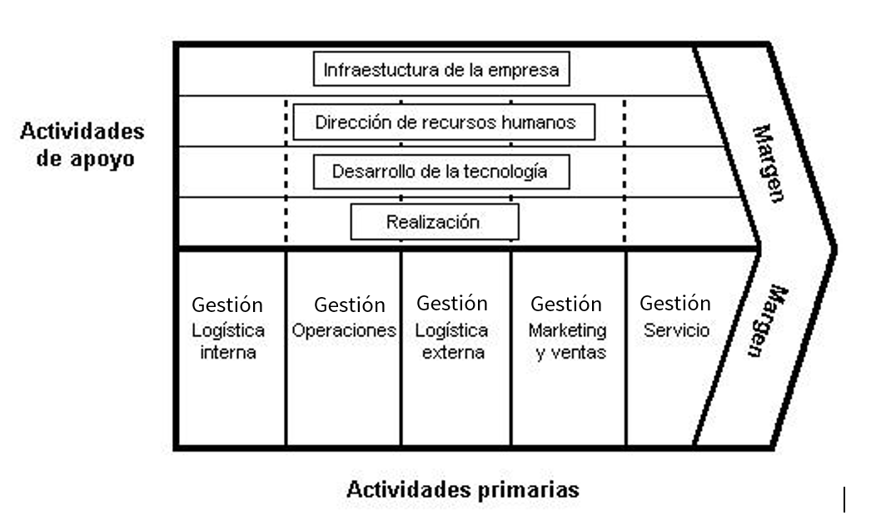
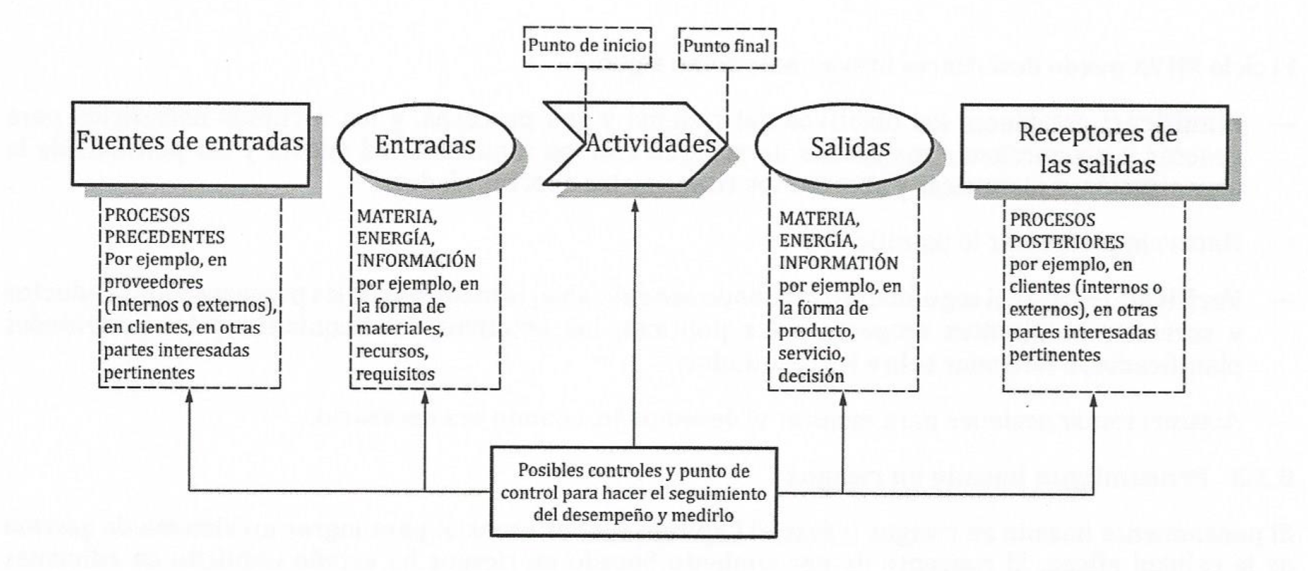
Enfoque en procesos
ELEMENTOS DE UN PROCESO:
CADENA DE VALOR:

Slide 8
Situación actual
La empresa no cuenta con un sistema de gestión de calidad
No hay se ha desarrollado el contexto
No hay documentación de políticas, procesos, procedimientos ni estándares

Slide 9
Contexto de la empresa

Slide 10
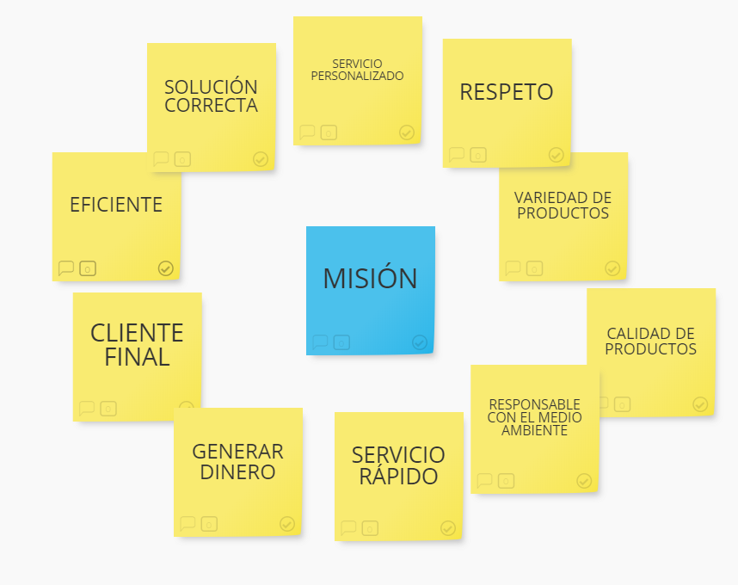
Misión
“Ser una empresa eficiente y responsable con el medio ambiente comprometida en entregar la mejor solución a nuestros clientes, brindándoles un servicio personalizado y rápido, apalancados en una gran variedad y calidad de nuestros productos”

Slide 11
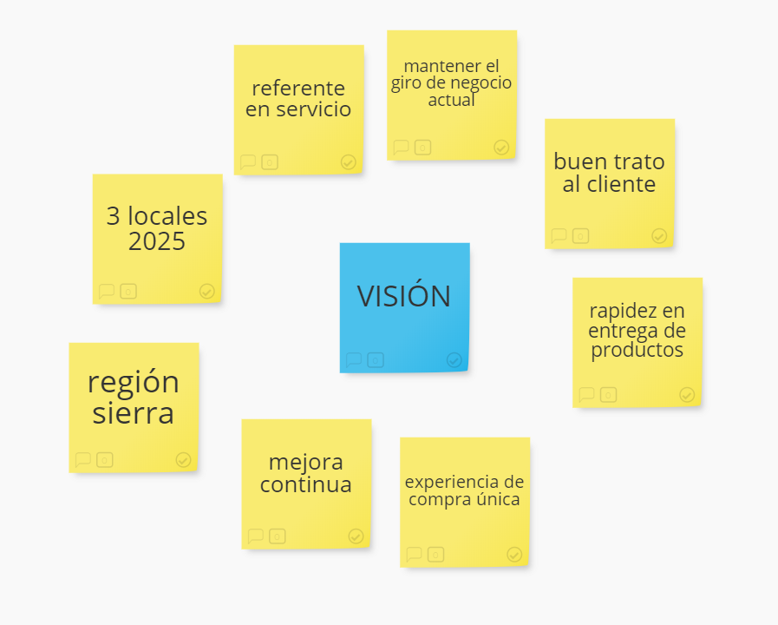
Visión
“Incrementar a 3 los puntos de venta en el Distrito Metropolitano de Quito para el 2025, ser un referente de servicio en el sector de lubricantes y ferretería en el país, manteniendo el buen trato al cliente y mejorando siempre la experiencia de los clientes durante el proceso de compra.”

Slide 12
Valores
Respeto a sus empleados
Responsabilidad social
Transparencia y honestidad
Autocrítica
Constante aprendizaje
Constancia
Austeridad

Slide 13
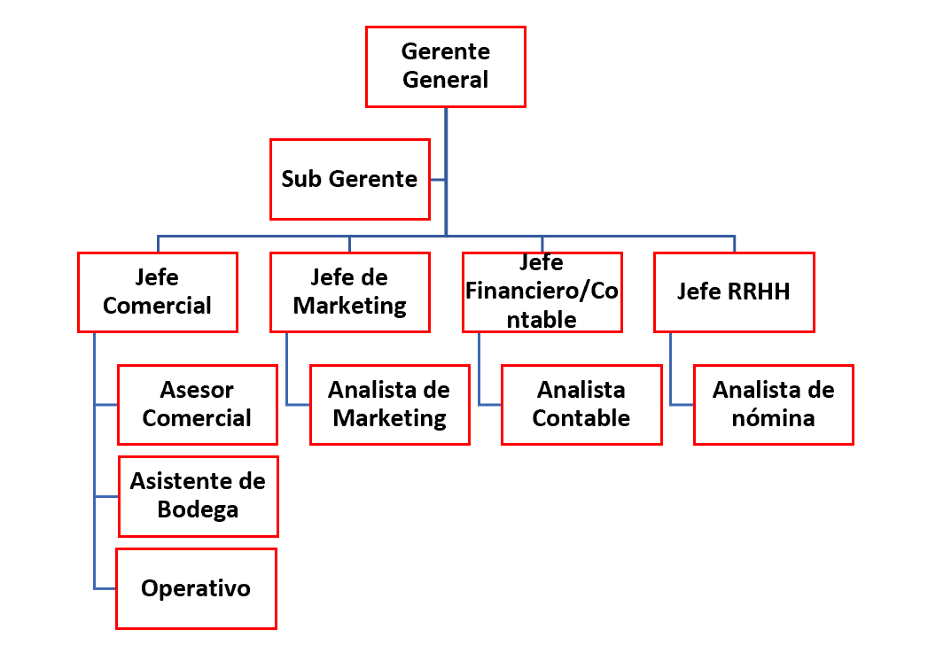
Estructura Organizacional

Slide 14
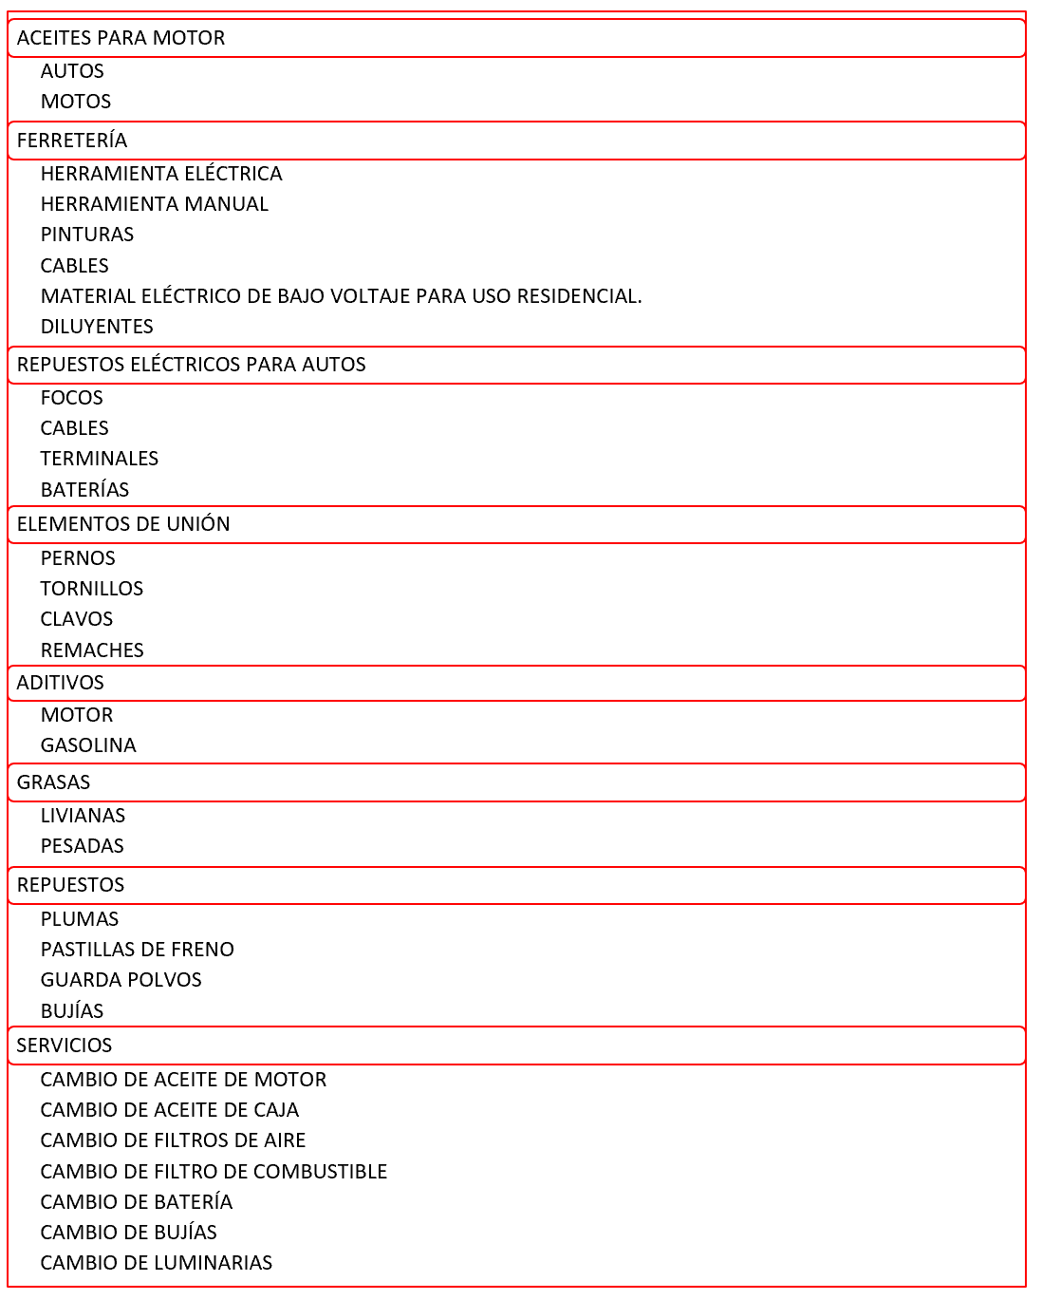
Productos y servicios

Slide 15
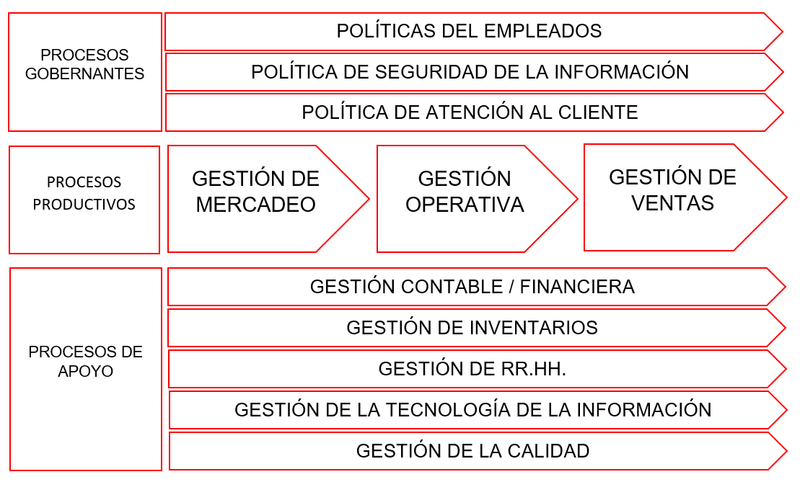
Mapa de Procesos
Procesos

Slide 16
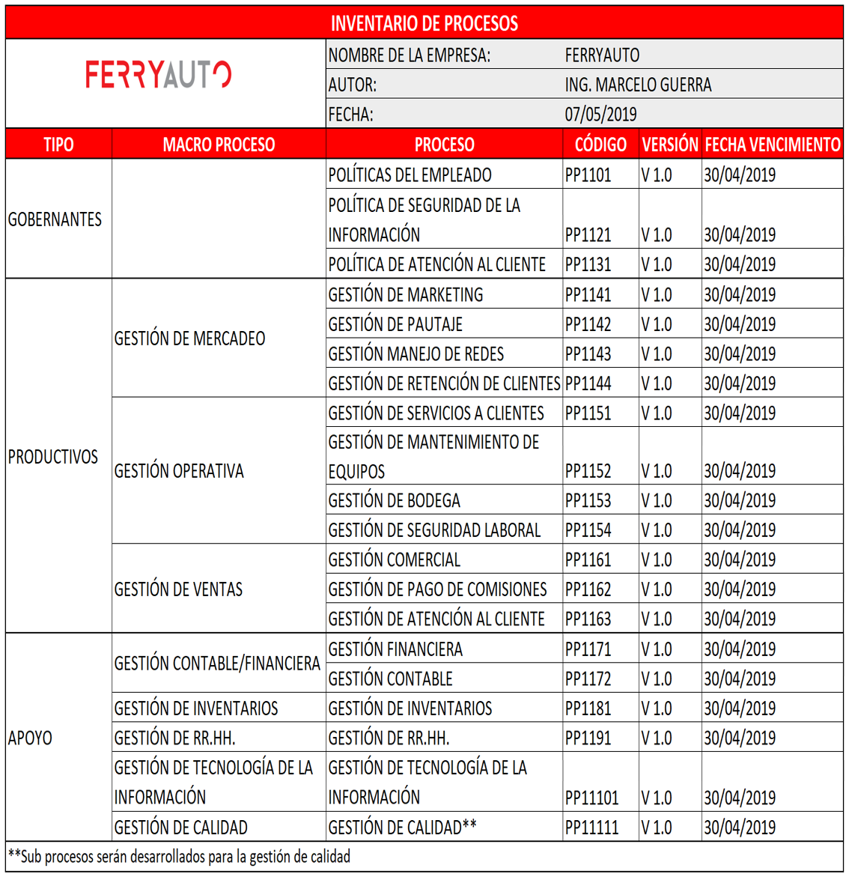
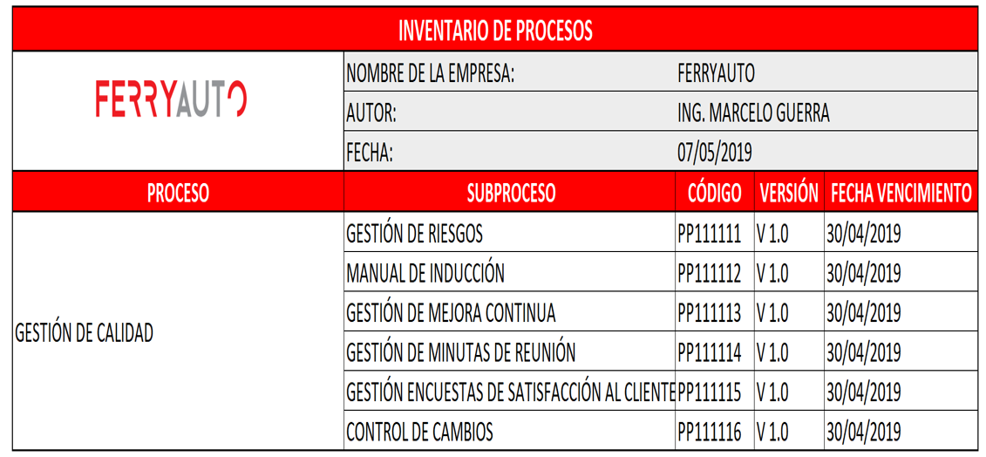
Inventario de procesos
Procesos

Slide 17
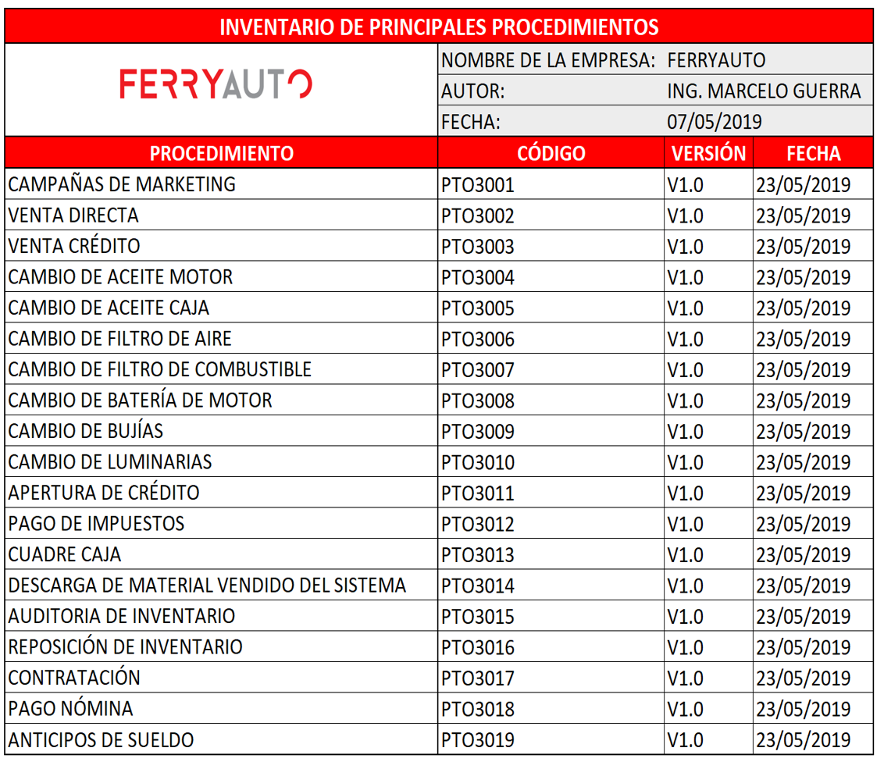
Principales procedimientos
Procedimientos

Slide 18
Manual de procedimientos

Slide 19
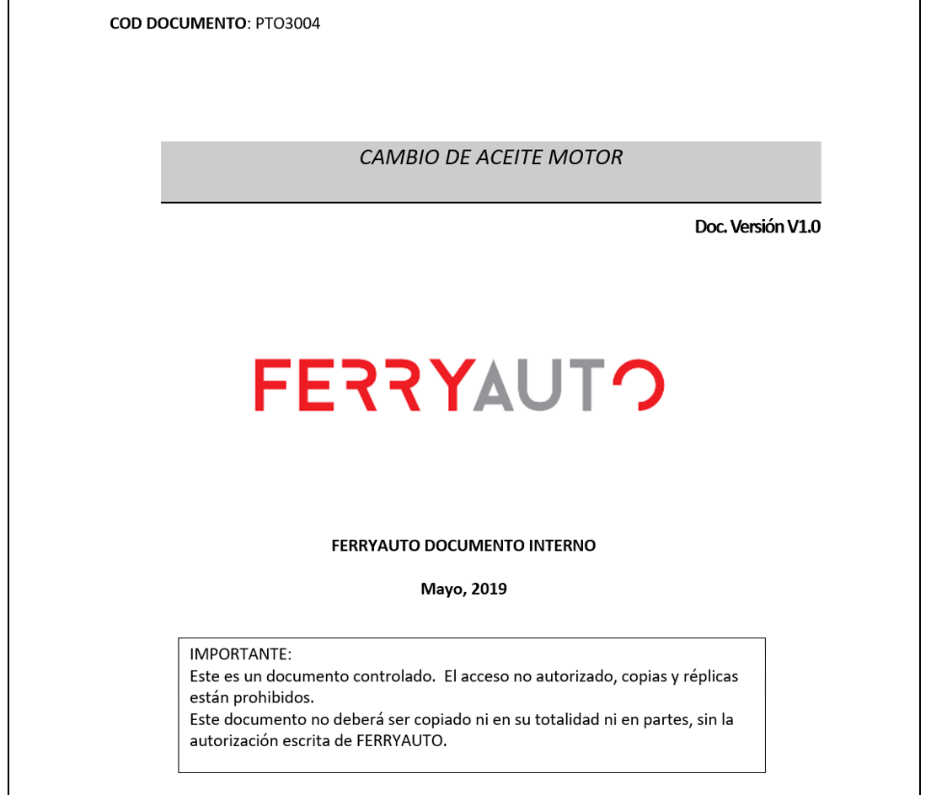
Procedimiento “Cambio de aceite de motor” – PTO3004
CARATULA:
DATOS GENERALES:

Slide 20
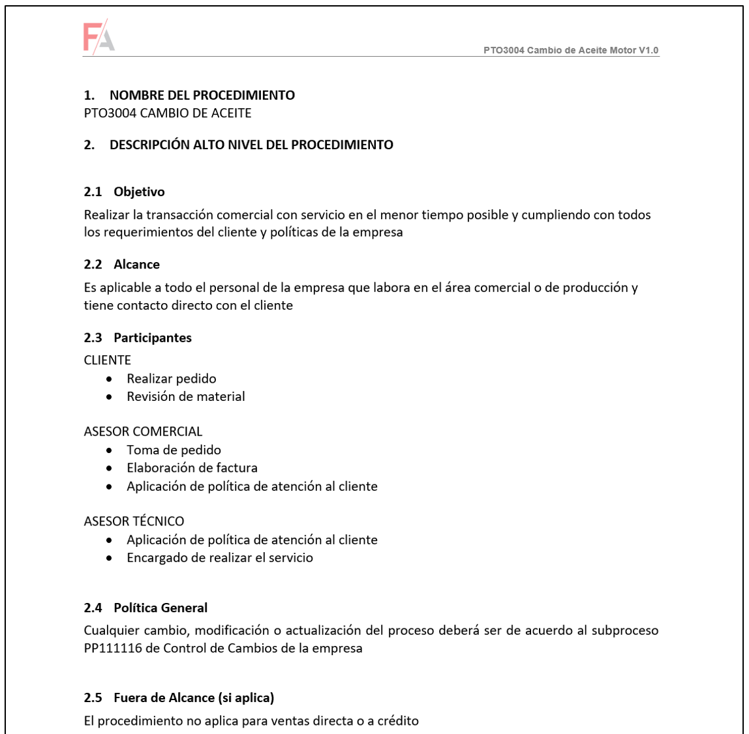
Procedimiento “Cambio de aceite de motor” – PTO3004
ÍNDICE:
DESARROLLO:

Slide 21
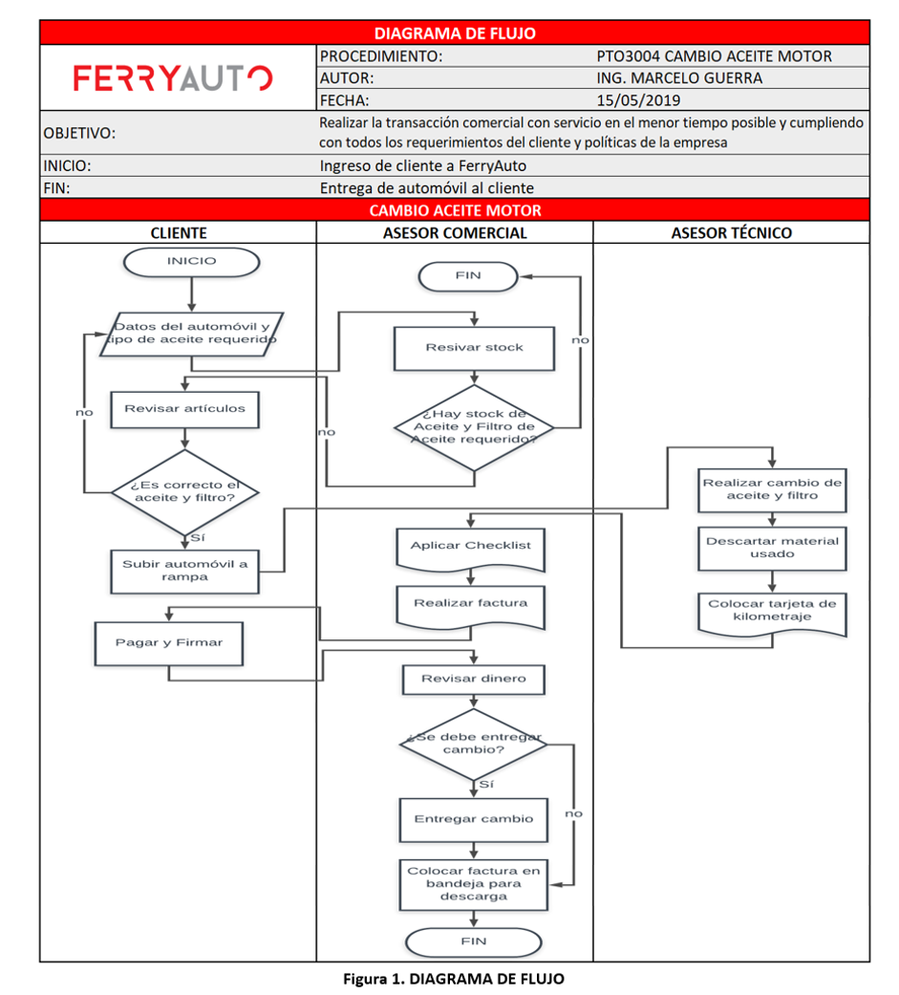
Procedimiento “Cambio de aceite de motor” – PTO3004
DIAGRAMA DE FLUJO:
MATRIZ ETVX

Slide 22
Procedimiento “Cambio de aceite de motor” – PTO3004
MATRIZ TIEMPOS DE RESOLUCIÓN:
MATRIZ RACI:

Slide 23
Procedimiento “Cambio de aceite de motor” – PTO3004
CHECKLIST DE REVISIÓN:

Slide 24
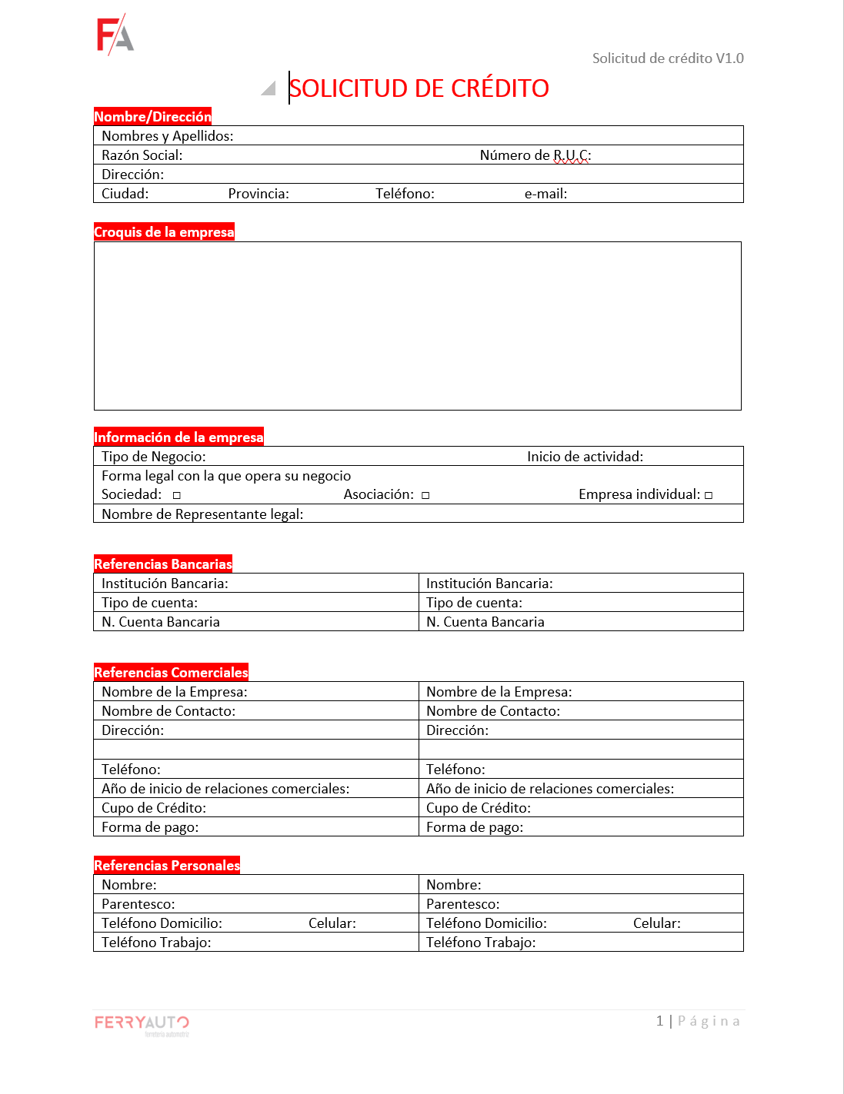
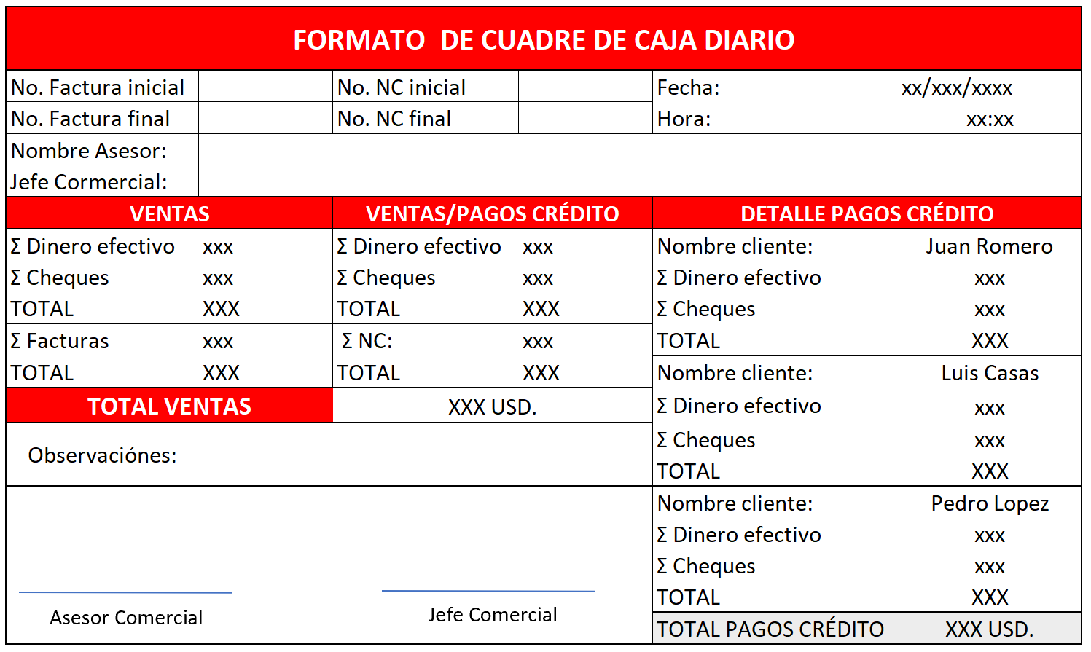
Formatos
Solicitud de Crédito:
Cuadre de caja diario:

Slide 25
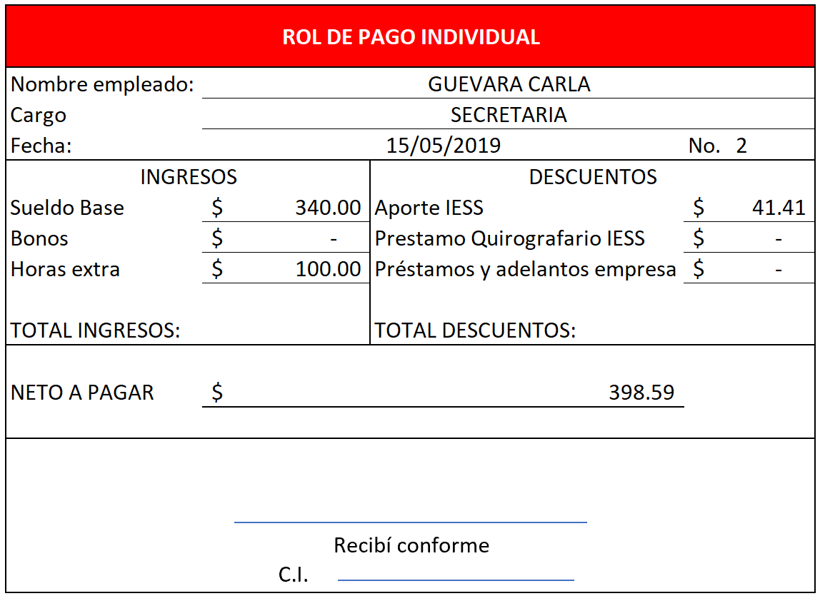
Formatos
Rol de Pagos:

Slide 26
Conclusiones
Se desarrolló el contexto, se identificaron y organizaron procesos, se elaboraron los documentos de 19 procedimientos; todos estos como elementos del sistema de gestión de calidad de la empresa Ferryauto S.A.
Se diseñaron formatos para la elaboración de inventarios procesos, procedimientos, y documentos de uso diario y de control.

Slide 27
Recomendaciones
Definir el uso de las plantillas como herramienta para el desarrollo de nuevos procedimientos
Socializar y concientizar al personal operativo del uso de los procedimientos levantados para garantizar un optimo servicio y no incurrir en accidentes

Slide 28
¿PREGUNTAS ?

Slide 29
GRACIAS…!!

